Slide 1
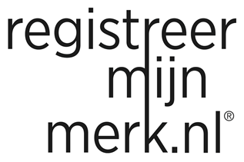
De weg van idee naar product of dienst

Slide 2
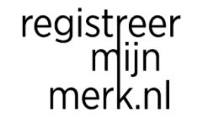
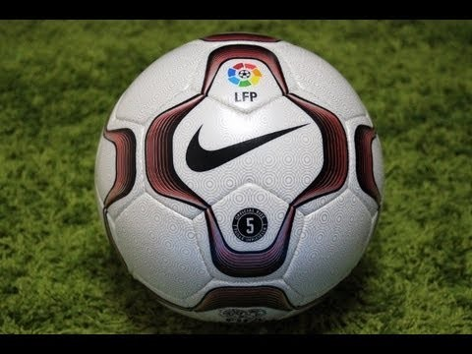
Goed idee? Hoe bescherm je dat?

Slide 3
Nike Geo (voorbeeld 1)
Op een product kunnen meerdere IE-rechten van toepassing zijn.
Welke IE-rechten zijn op de Nike Geo van toepassing?

Slide 4
Nike Geo (voorbeeld 1)
Auteursrecht
Merkrecht
Octrooirecht

Slide 5
Auteursrecht
Auteursrecht ontstaat van rechtswege. Er dus geen registratie nodig
Om auteursrecht te kunnen verkrijgen, dient een werk over een eigen, oorspronkelijk karakter te beschikken, dat wil zeggen dat het werk niet mag zijn ontleend aan een ander werk of idee en er creativiteit nodig was voor de schepping
Een idee an sich is niet te beschermen! De concrete uitwerking van een idee wel

Slide 6
i-DEPOT (1)
Een i-DEPOT is een elektronisch bewijsmiddel dat een uitgewerkt idee van een datumstempel voorziet
Het i-DEPOT is geen intellectueel eigendomsrecht en biedt dus niet dezelfde bescherming

Slide 7
i-DEPOT (2)
Een i-DEPOT is een door Europese rechters aanvaard wettelijk bewijsmiddel
Door middel van een i-DEPOT kun je aantonen vanaf welk moment een uitgewerkt idee bestaat. Dat is handig, want als iemand anders claimt dat hij eerder was, kun je met een i-DEPOT het tegendeel bewijzen.

Slide 8
Merkrecht (1)
Merken zijn benamingen, tekeningen, afdrukken, stempels, letters, cijfers, vormen van waren of van verpakkingen en alle andere voor grafische voorstelling vatbare tekens die dienen om de waren of diensten van een onderneming te onderscheiden van die van een andere onderneming. Merken vervullen dus een herkomstfunctie.
Men verkrijgt pas het exclusieve recht op een merk na registratie in het merkenregister.
Een merk is territoriaal begrensd. Je verkrijgt dus enkel een merkregistratie voor een bepaald gebied (bijvoorbeeld Benelux, EU of een specifiek land).

Slide 9
Merkrecht (2)
Uitgangspunt van het merkenrecht is dat tekens met gebrek aan onderscheidend vermogen, bijvoorbeeld omdat ze beschrijvend zijn voor de waren en/of diensten waarvoor zij worden gebruikt, niet als merk kunnen worden gemonopoliseerd. Dergelijke tekens zullen dan ook worden geweigerd door de merkenautoriteiten.
Bijvoorbeeld: FIETS voor fietsen kan niet, omdat dit beschrijvend is, maar GAZELLE voor fietsen kan wel, omdat dit woord het product niet beschrijft.
Ook mag een merk niet misleidend zijn of in strijd zijn met de openbare orde of de goede zeden.

Slide 10
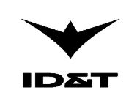
Merkrecht (3)
Wat kan als merk dienen?
Woorden
Logo’s
Combinaties van woorden en logo’s

Slide 11
Merkrecht (4)
Let op!
Indien je een logo hebt laten ontwerpen door een derde is het advies om in een schriftelijke verklaring het auteursrecht op het logo door de ontwerper over te laten dragen zodat zowel het auteursrecht op het logo als het merkrecht uiteindelijk beide in bezit van dezelfde persoon of onderneming zijn.

Slide 12
Octrooi
Vatbaar voor octrooi zijn uitvindingen op alle gebieden van de technologie die nieuw zijn, op uitvinderswerkzaamheid berusten en toegepast kunnen worden op het gebied van de nijverheid.
Kortom, een octrooi moet nieuw, inventief en industrieel toepasbaar zijn.

Slide 13
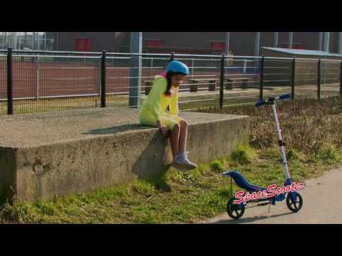
Space Scooter (voorbeeld 2)

Slide 14
Space Scooter (voorbeeld 2)
Auteursrecht
Merkrecht
Octrooirecht
Modelrecht

Slide 15
Modelrecht (1)
De uiterlijke vormgeving van een product kun je beschermen middels een modelregistratie.
Als tekening (2D) of model (3D) wordt beschouwd het uiterlijk van een voortbrengsel of een deel ervan.
Een model moet om voor bescherming in aanmerking te komen nieuw zijn en over een eigen karakter beschikken.

Slide 16
Modelrecht (2)
Nieuwheid houdt in dat op het moment van deponeren geen identieke modellen aan het publiek beschikbaar zijn gesteld.
Van een eigen karakter is sprake indien een duidelijk verschil bestaat tussen de algemene indruk die het model bij de geïnformeerde gebruiker wekt en de indruk die bij die gebruiker wordt gewekt door modellen die al reeds voor het publiek beschikbaar zijn gesteld voor de datum van depot (of voor de voorrangsdatum).

Slide 17
Modelrecht (3)
Het Benelux en Europese merkenbureau toetsen een modelaanvraag niet inhoudelijk (dat wil zeggen of het model nieuw is en een eigen karakter heeft). De aanvraag wordt alleen op formaliteiten getoetst en of het niet in strijd is met de openbare orde of goede zeden.
Dus als het model geregistreerd wordt, betekent dit niet automatisch dat je een geldig modelrecht hebt. Pas in een eventuele (gerechtelijke) procedure wordt de geldigheid van het model beoordeeld.
Indien het model in 12 maanden voorafgaand aan het depot al openbaar gemaakt is, is het niet meer nieuw en kan het dus nietig verklaard worden in een eventuele procedure.

Slide 18
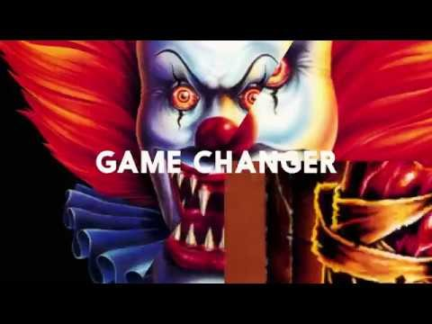
ID&T (voorbeeld 3)

Slide 19
ID&T (voorbeeld 3)
Auteursrecht
Merkrecht
Handelsnaamrecht

Slide 20
Handelsnaamrecht (1)
Een handelsnaam is de naam waaronder een onderneming wordt gedreven.
Het handelsnaamrecht ontstaat door gebruik (bijvoorbeeld op briefpapier, reclamemateriaal en website) en niet door inschrijving in het handelsregister van de Kamer van Koophandel.
Op grond van de Handelsregisterwet is het wel verplicht een onderneming in het handelsregister van de Kamer van Koophandel in te schrijven.

Slide 21
Handelsnaamrecht (2)
Handelsnamen hoeven geen onderscheidend vermogen te bezitten. Ook beschrijvende handelsnamen volstaan voor het handelsnaamrecht. Wel is het zo dat een beschrijvende handelsnaam een minder grote beschermingsomvang heeft.

Slide 22
Handelsnaamrecht (2)
Voor het handelsnaamrecht geldt bovendien dat dit een recht van plaatselijke betekenis is. In principe kunnen twee (nagenoeg) identieke handelsnamen dus naast elkaar bestaan mits zij niet in dezelfde branche en niet in dezelfde plaats actief zijn en dus geografisch gezien voldoende uit elkaar liggen.

Slide 23
Vragen?
mr. Kees Meijer
Telefoon: 072 – 303 34 46
E-mail: meijer@registreermijnmerk.nl
Website: www.registreermijnmerk.nl

